Slide 1
Manipulation de données géographiques RASTER avec R
Séance ElémentR
Malika Madelin & Paul Passy, 21/5/2024

Slide 2
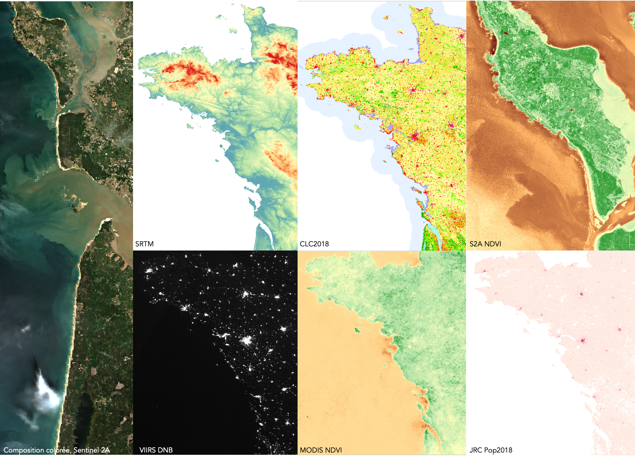
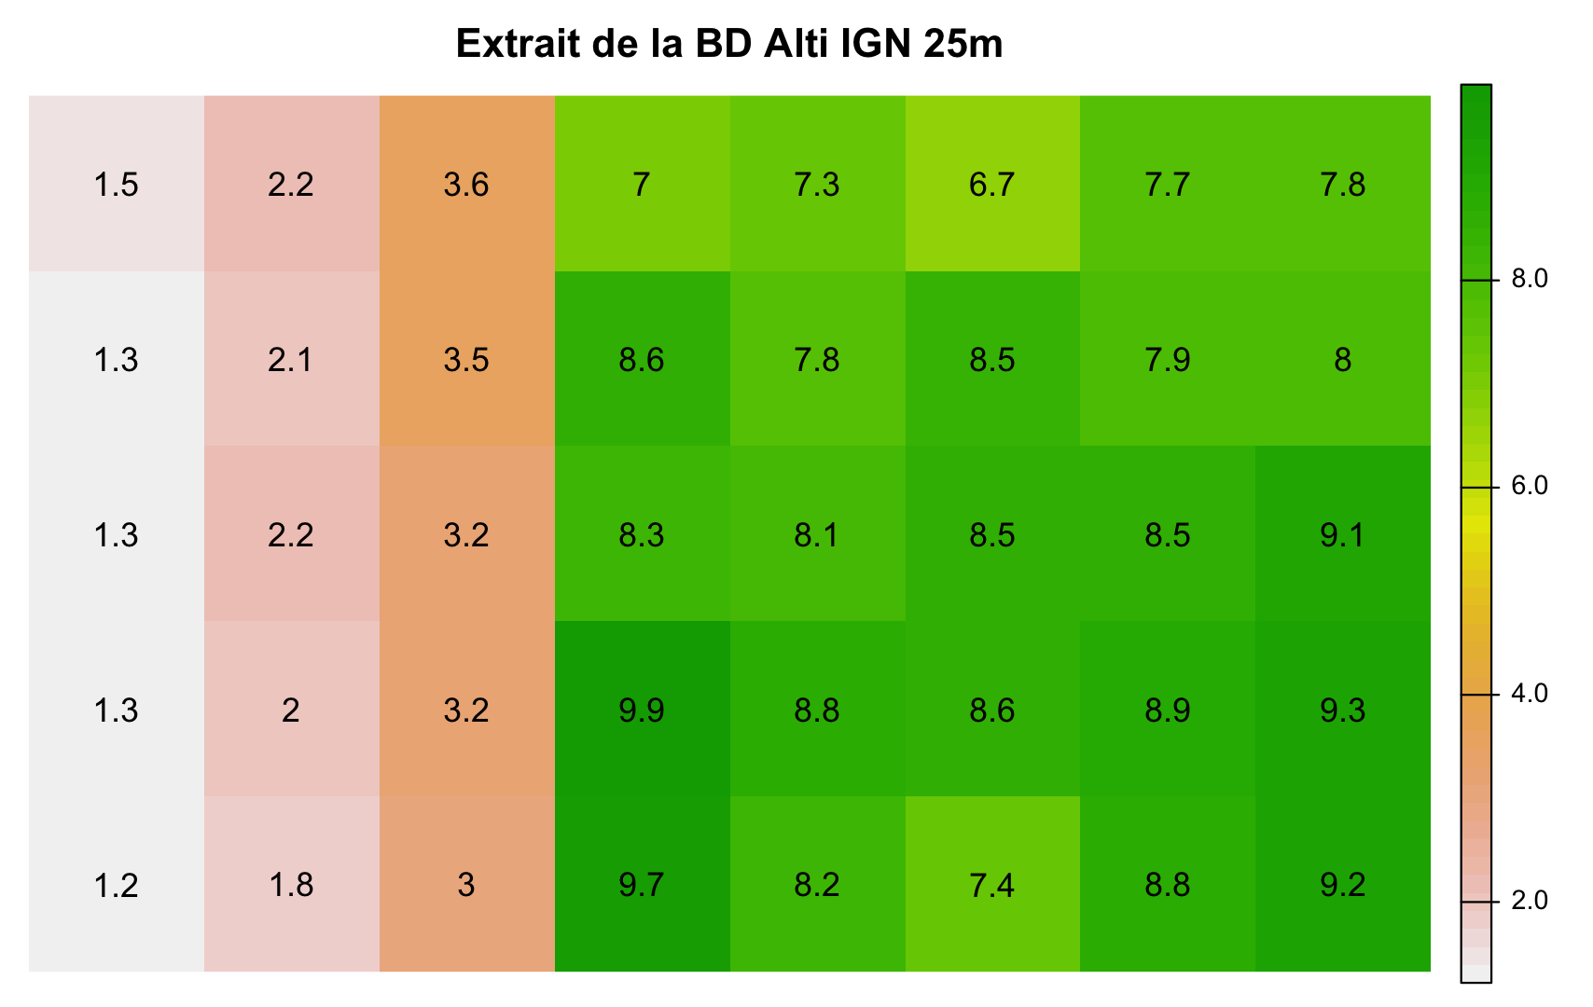

Slide 3
Intérêts/avantages
structure des données ~ simple, topologie implicite
information spatiale continue, souvent récoltée à distance et globalement
information figée dans le temps + répétitivité
caractère multispectral (bandes/couches), parfois multidimensionnel (hauteur, profondeur / temps)
plusieurs thématiques possibles pour une même image
relative facilité des traitements
... mais volume des données non négligeable

Slide 4
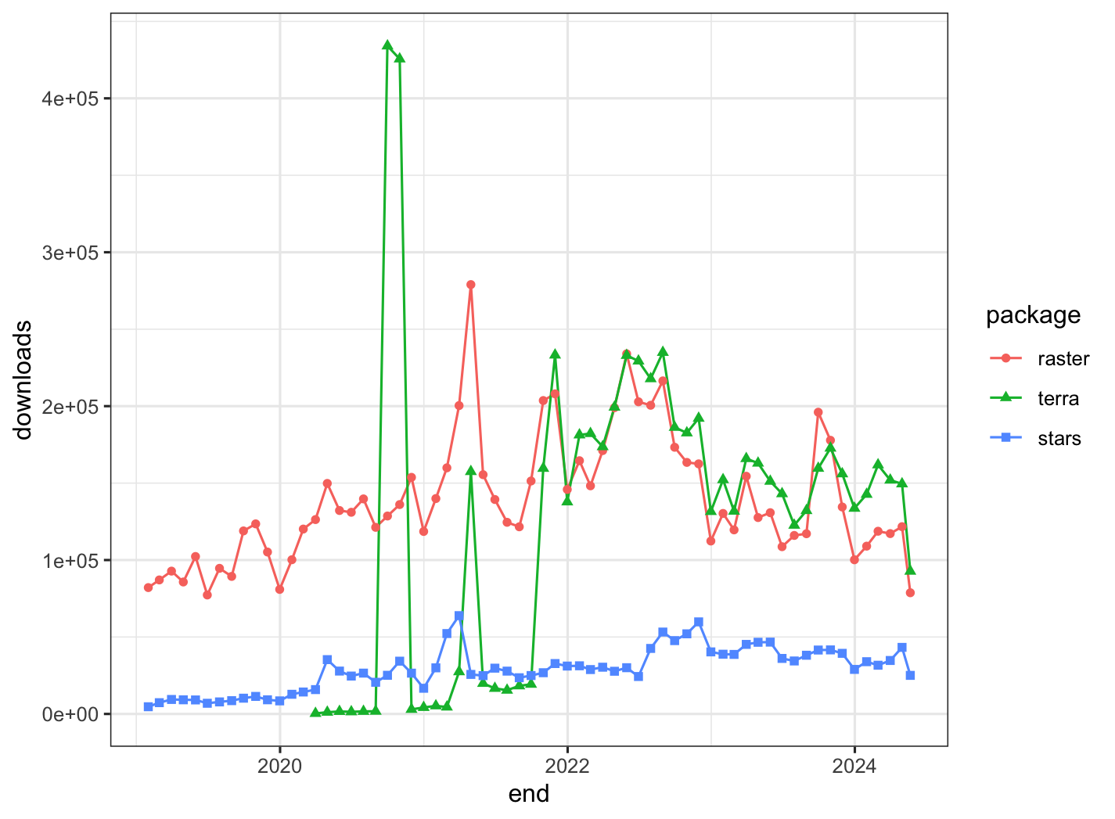
Sous R

Slide 5
Objets dans
st_as_sf()
vect()
(re)projection
découpage et masque (crop & mask )
agrégation / désagrégation
Fusion merge et mosaïque

Slide 6
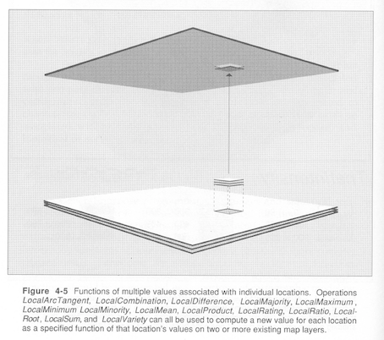
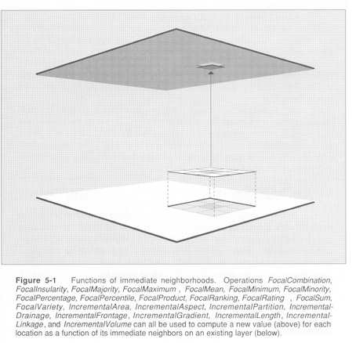
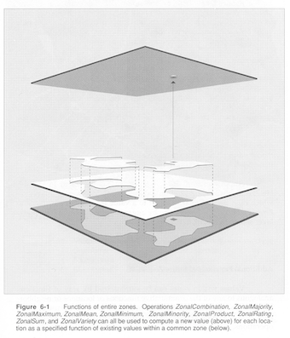
Opérations
zonales globales
locales
focales
Source : J. Mennis

Slide 7
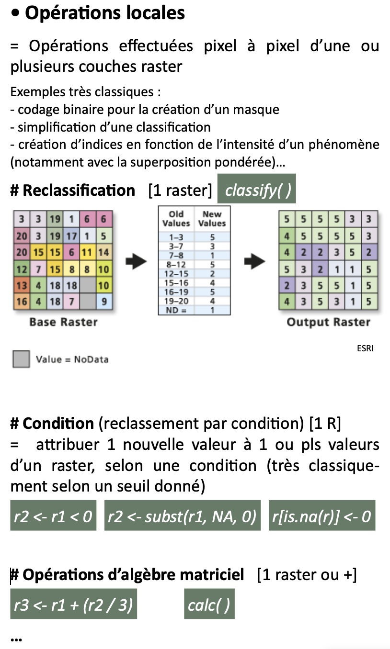
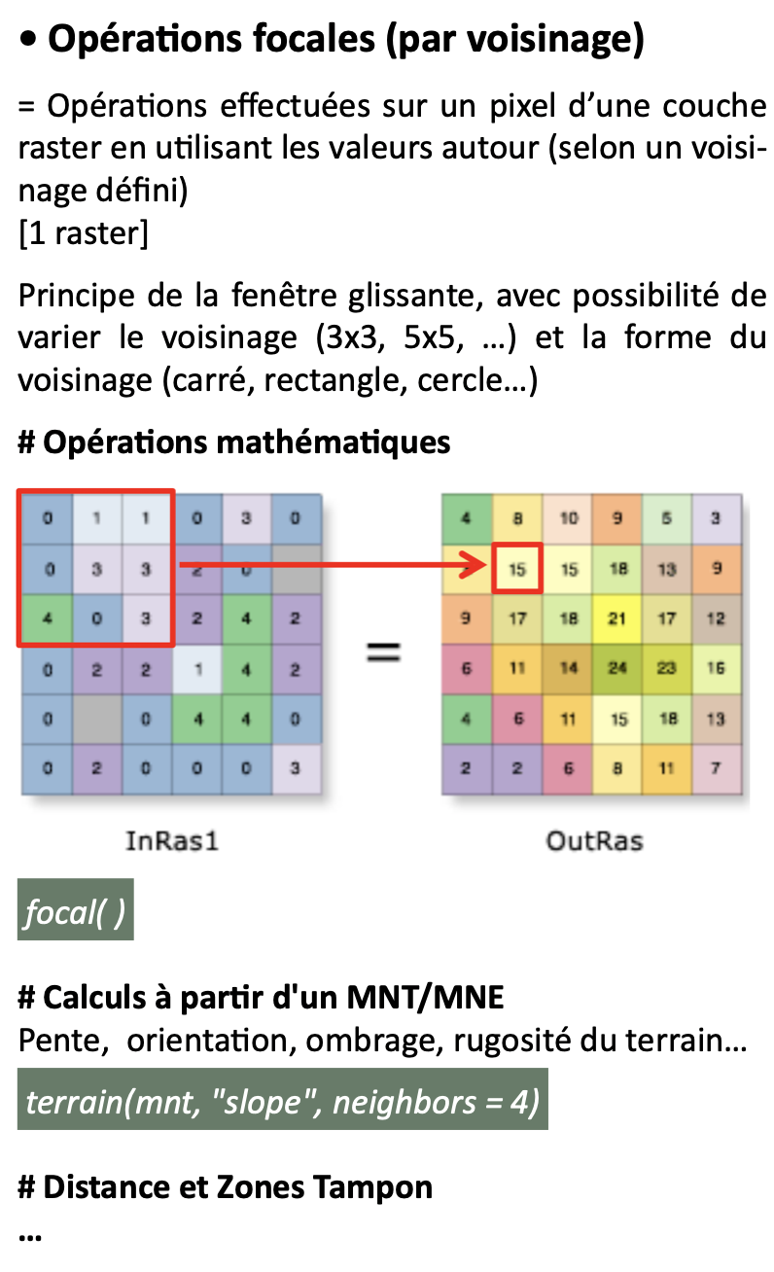
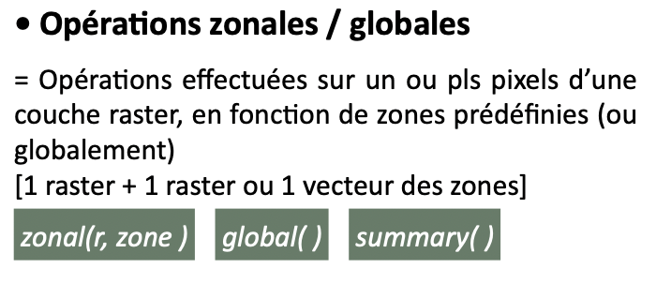
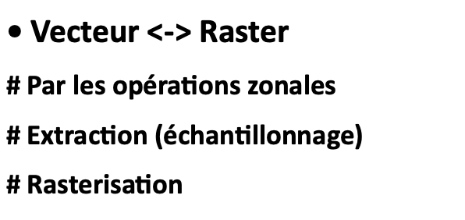
Opérations
zonales globales
locales
focales

Slide 8
Ressources
Giraud T., Pécout H. (2024). Géomatique avec R (et le chapitre sur les rasters)
Hijmans R. (2023). terra: Spatial Data Analysis & Spatial Data Science with R
Lovelace R., Nowosad J. & Muenchow J. (2020). Geocomputation with R
Pebesma E. & Bivand R. (2019). Spatial Data Science with applications in R
Ghosh A. & Hijmans R. Remote Sensing Image Analysis with R
Les blogs, Rpubs, RZine, les stackoverflow & Co.

Slide 9
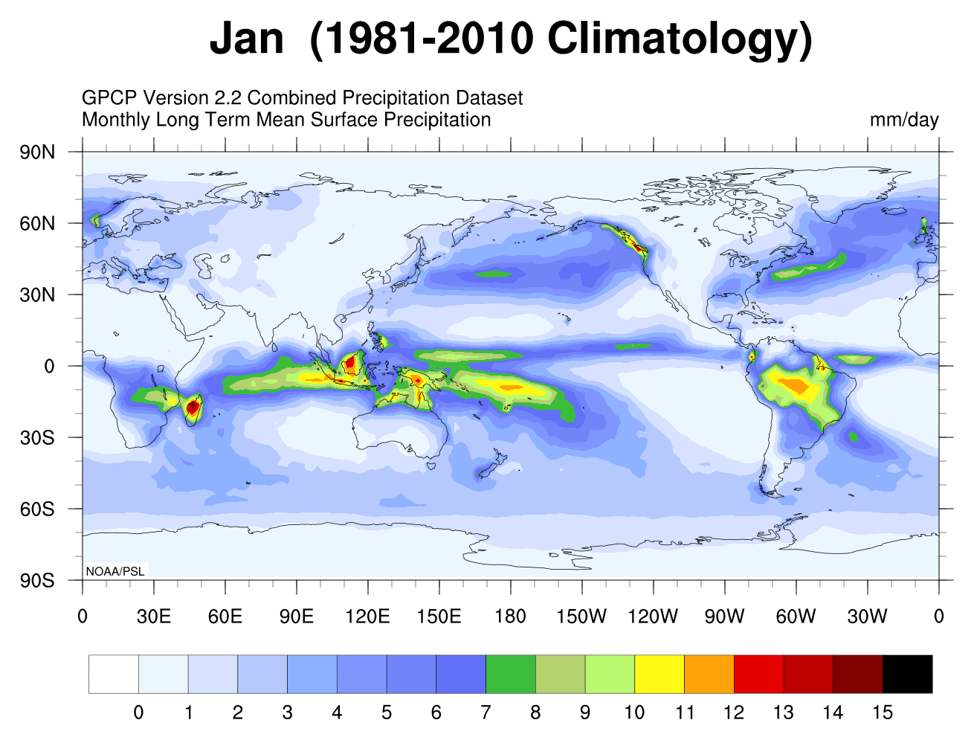
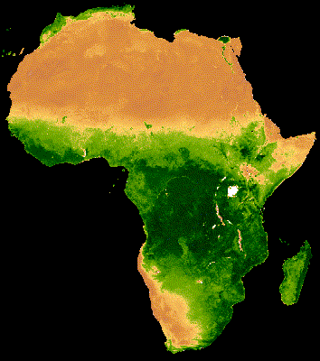
Exemple d’application
Dynamiques hydrologiques dans l'Okavango
@jdbcode
Précipitations moyennes mensuelles (1981-2010) du GPCP Global Precipitation Climatology Project (en mm/jour)
https://developers.google.com/earth-engine/tutorials/community/modis-ndvi-time-series-animation
https://uw.pressbooks.pub/fundamentalsofclimatechange/chapter/ups-and-downs-of-rain/

Slide 10
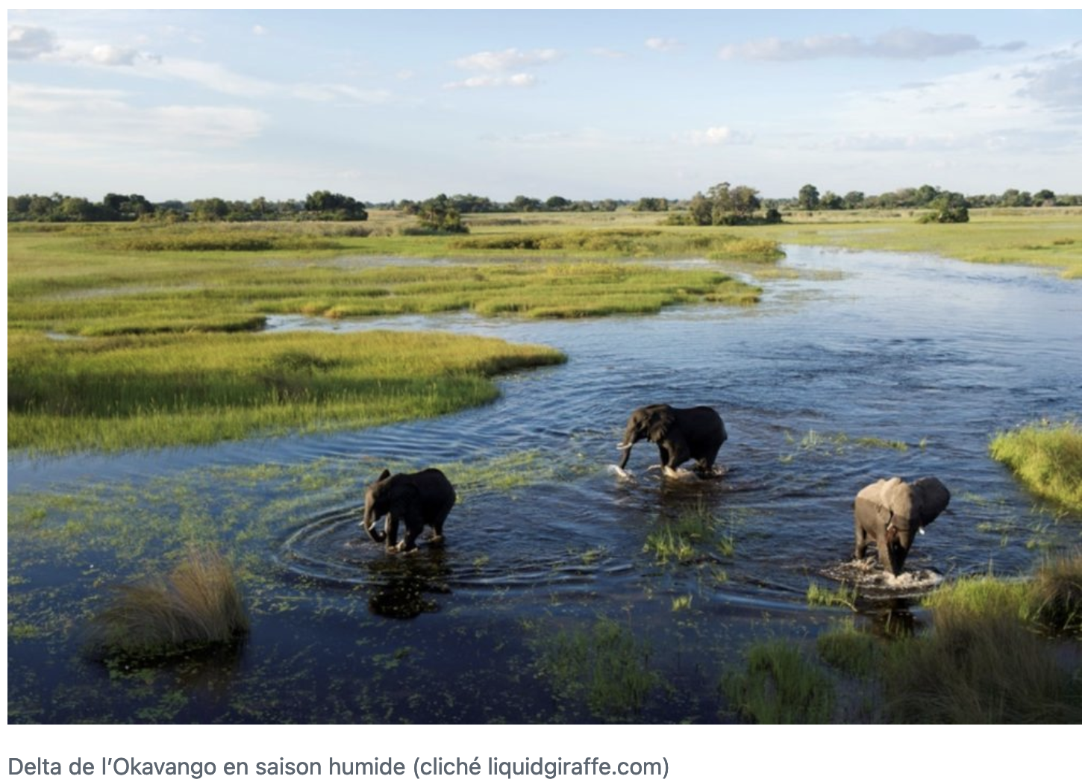
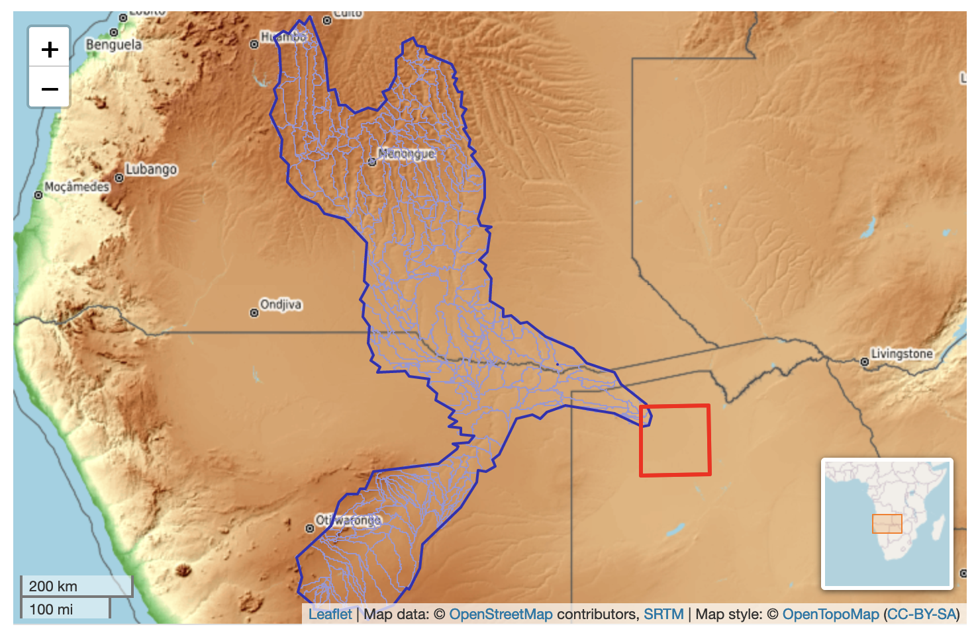
Exemple d’application
Dynamiques hydrologiques dans l'Okavango

